Slide 1
Мастер-класс «Волшебные краски»
МАОУ «Привольненская СОШ»

Slide 2
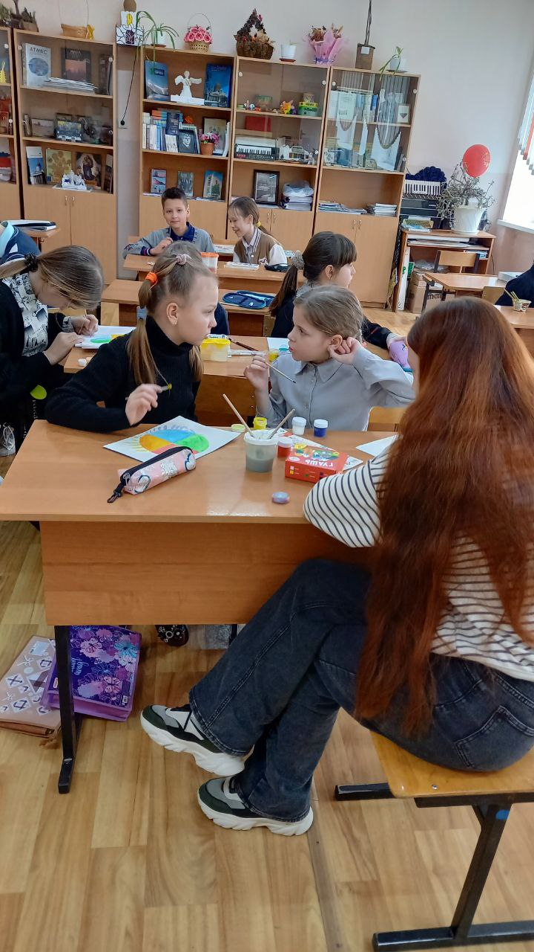

Slide 3
